Slide 2
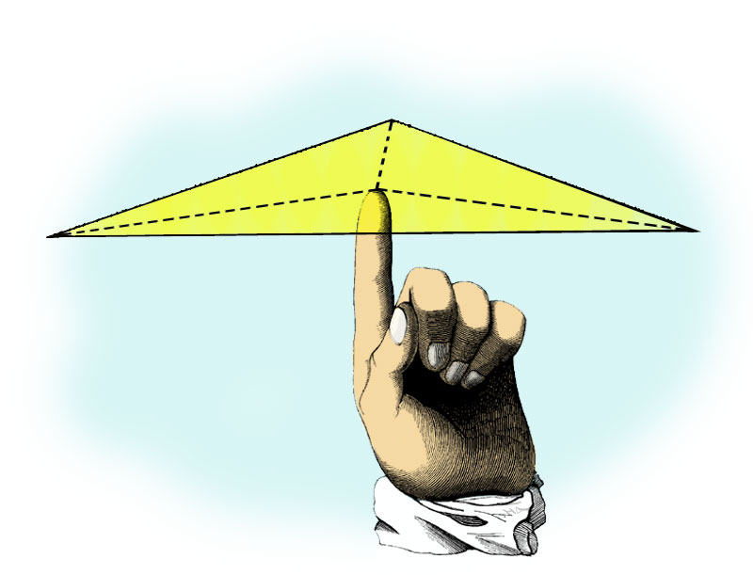
Quan sát hình, theo các em G là điểm nào trong tam giác thì miếng bìa hình tam giác nằm thăng bằng trên ngón tay?
G

Slide 3
Tính chất ba đường
trung tuyến của tam giác

Slide 4
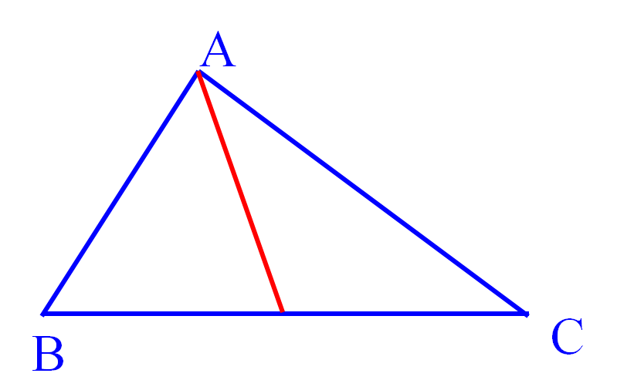
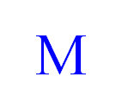
Đoạn thẳng nối một đỉnh của tam đến trung điểm của cạnh đối diện gọi là đường trung tuyến của tam giác.
Đoạn thẳng AM là đường trung tuyến của ΔABC
Xuất phát từ đỉnh A
M là trung điểm của BC

Slide 5
P
K
- Đường thẳng AM cũng gọi là đường trung tuyến của tam giác ABC.
- Một tam giác có 3 đường trung tuyến.
?1
Hãy vẽ 1 tam giác và tất cả các đường trung tuyến của nó.

Slide 6
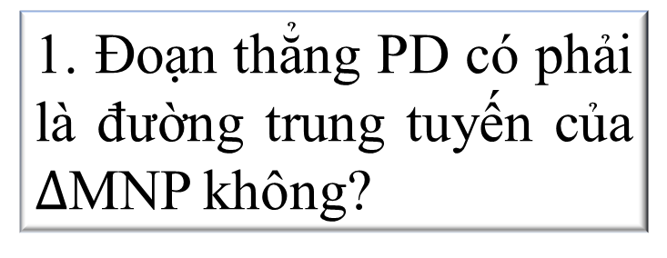
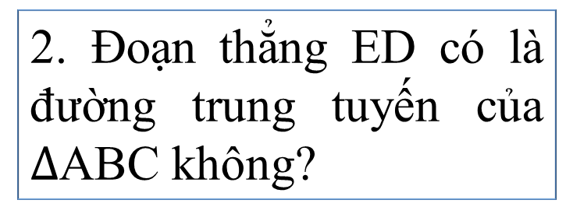
2. Đoạn thẳng ED có là đường trung tuyến của $∆$ABC không?
K
Không
Không

Slide 7
P
K
Có dự đoán gì về 3 đường trung tuyến của 1 tam giác?

Slide 8
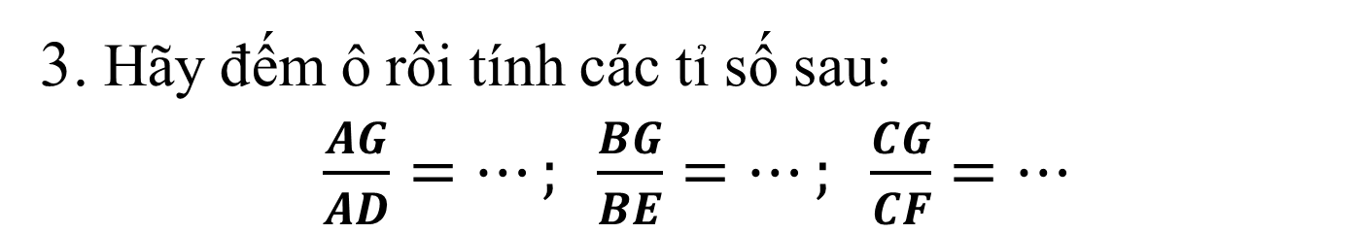



Thực hành:
(nghiên cứu SGK/ 65)
Thực hành 1: Gấp giấy theo hướng dẫn
A
Thực hành 2: Vẽ hình trên giấy kẻ ô vuông
1. Vẽ 2 đường trung tuyến BE, CF. Hai đường trung tuyến này cắt nhau tại G. Tia AG cắt cạnh BC tại D.
E
F
G
2. AD có là đường trung tuyến của tam giác ABC hay không?
C
B
D

Slide 9
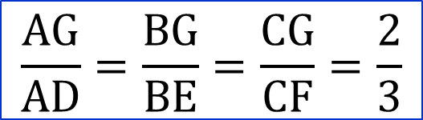
a. Thực hành: (tự nghiên cứu SGK)
b. Tính chất
$$\frac{AG}{AD}=\frac{BG}{BE}=\frac{CG}{CF}=\frac{2}{3}$$
Ta có:
Định lý: Sgk/66
A
- Điểm G gọi là trọng tâm của tam giác ABC.
E
F
G
C
B
D

Slide 10
Ứng dụng vào thực tế
A
G
C
B
Điểm G là trọng tâm ΔABC!

Slide 11

Đồng quy tại một điểm
1. Ba đường trung tuyến của tam giác có gì đặc biệt?
Cùng đi qua 1 điểm
2. Giao điểm 3 đường trung tuyến cách mỗi đỉnh bằng mấy phần độ dài của đường trung tuyến đi qua đỉnh đó.
$$\frac{2}{3}$$
3. Cho biết G là điểm đặc biệt gì của tam giác?
G là trọng tâm của tam giác.

Slide 12
Cách xác định trọng tâm G của tam giác ABC:
Cách 2: Theo tính chất
G cách A bằng 2/3 đoạn AD
G cách D bằng 1/3 đoạn AD
Cách 1: Theo khái niệm
Giao điểm 3 đường trung tuyến
Giao điểm 2 đường trung tuyến
A
A
F
E
G
G
B
C
B
C
D
I

Slide 13

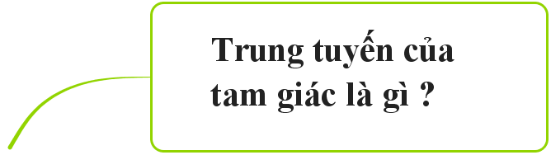
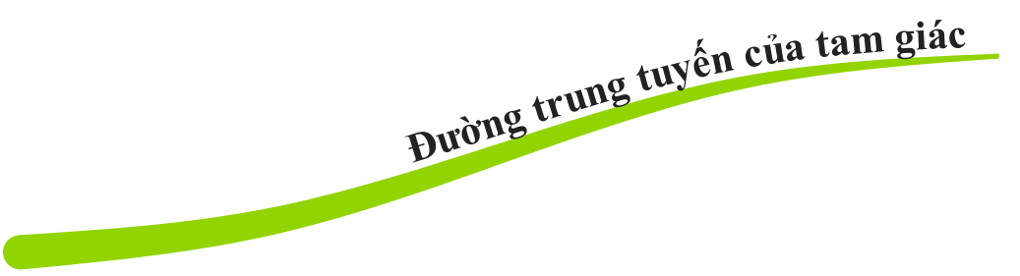
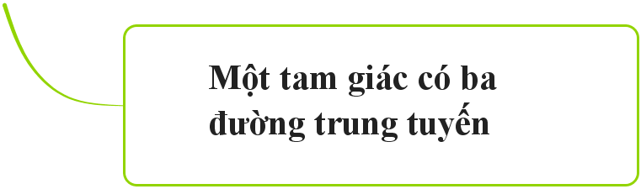
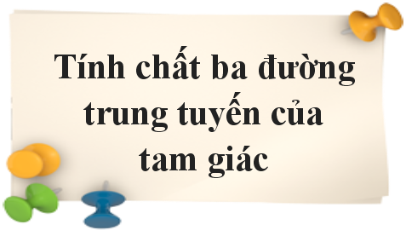
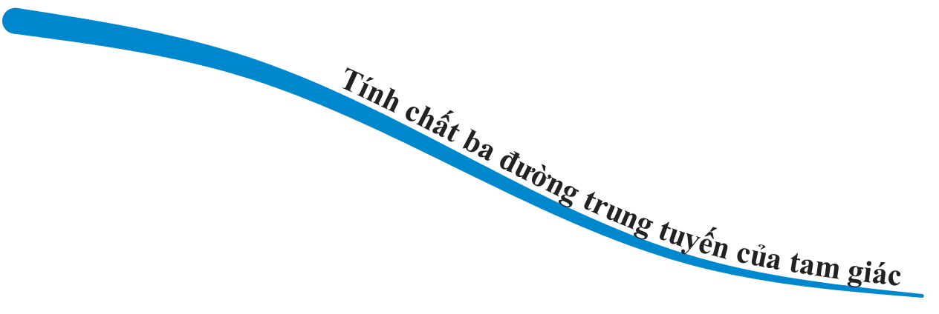
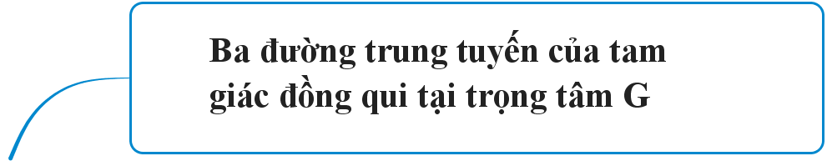
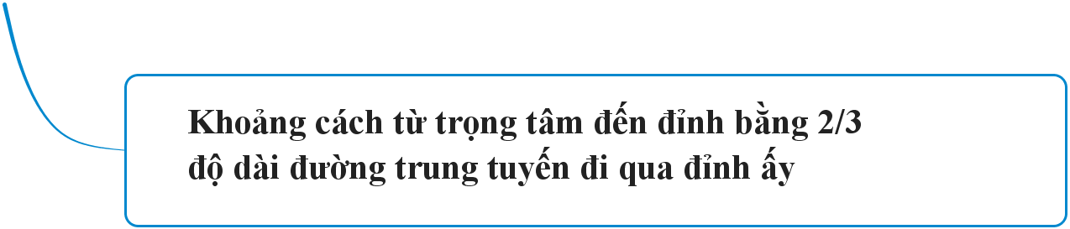
G

Slide 14

Luyện tập
Hãy điền từ hoặc cụm từ thích hợp vào chỗ trống trong các câu sau:
Đường trung tuyến của tam giác là đoạn thẳng nối từ
… của tam giác tới ……………………………
đỉnh
trung điểm cạnh đối diện
cùng đi qua một điểm
2. Ba đường trung tuyến của tam giác…………………….......
điểm đó được gọi là …………………………
trọng tâm của tam giác
3. Trọng tâm của tam giác cách mỗi đỉnh một khoảng bằng
….. độ dài đường trung tuyến………………
$$\frac{2}{3}$$
đi qua đỉnh ấy

Slide 15

Bài tập 1:
Cho G là trọng tâm của tam giác DEF với đường trung tuyến DH. Khẳng định nào sau đây đúng?
(S)
(S)
(Đ)
(S)

Slide 16
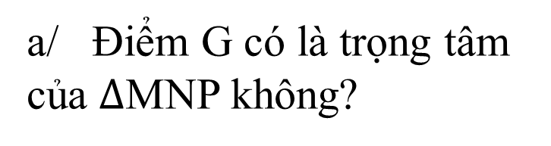
Bài tập 2:
Cho hình vẽ sau:
a/ Điểm G có là trọng tâm của $∆$MNP không?
Điểm G là trọng tâm của ∆MNP
b/ Cho biết MR = 15 cm. Khi đó MG=?
Ta có: MG= . MR = .15 = 10cm (tc 3 đường tt của tg)
c/ Gọi I là trung điểm của MN. Hỏi ba điểm P, G, I có thẳng hàng không? Vì sao?
Ba điểm P, G, I thẳng hàng vì đường trung tuyến PI đi qua trọng tâm G của ∆MNP

Slide 17
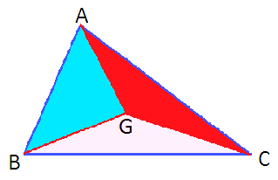


CÓ THỂ EM CHƯA BIẾT
$$S_{∆AMB}=S_{∆AMC}$$
$$S_{∆AGB}=S_{∆AGC}=S_{∆BGC}$$

Slide 18
A
F
E
G
B
C
D
Cho hình vẽ, biết G là trọng tâm của ΔABC. Dựa vào tính chất ba đường trung tuyến trong tam giác, em hãy ghi các tỉ số có thể có giữa các đoạn thẳng.

Slide 19
HƯỚNG DẪN TỰ HỌC
- Học thuộc định nghĩa, tính chất đường trung tuyến của tam giác
- Làm bài 24; 25; 26; 28;29 SGK/ 66-67 + 31,33(SBT)

